Slide 1

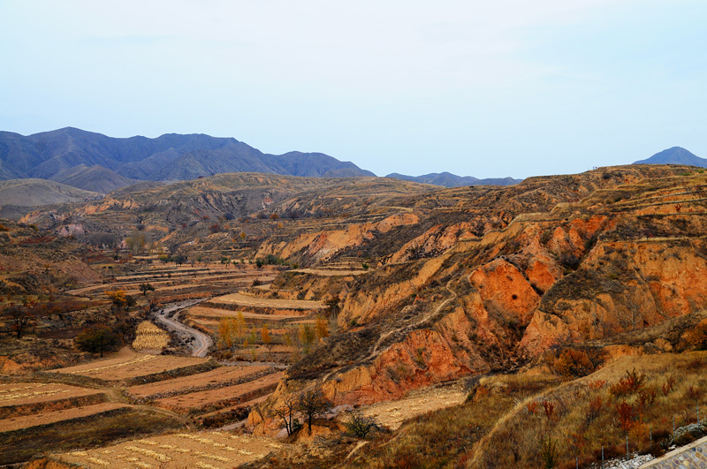
平凡的世界

Slide 2
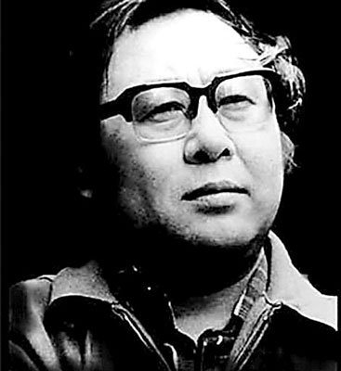
作者简介
路遥（1949—1992）原名王卫国，1949年12月3日生于陕西榆林市清涧县一个贫困的农民家庭，7岁时因为家里困难被过继给延川县农村的伯父。曾在延川县立中学学习，1969年回乡务农。这段时间里他做过许多临时性的工作，并在农村一所小学中教过一年书。1973年进入延安大学中文系学习，其间开始文学创作。
大学毕业后，任《陕西文艺》（今为《延河》） 编辑。1980年发表《惊心动魄的一幕》，获得第一届全国优秀中篇小说奖，1982年发表中篇小说《人生》，后被改编为电影，轰动全国。
路遥最重要的代表作《平凡的世界》以其恢宏的气势和史诗般的品格，全景式地表现了改革时代中国城乡的社会生活和人们思想情感的巨大变迁，还未完成即在中央人民电台广播，路遥因此而荣获茅盾文学奖。
1992年11月17日上午8时20分，路遥因病医治无效在陕西西安英年早逝，年仅42岁。

Slide 3
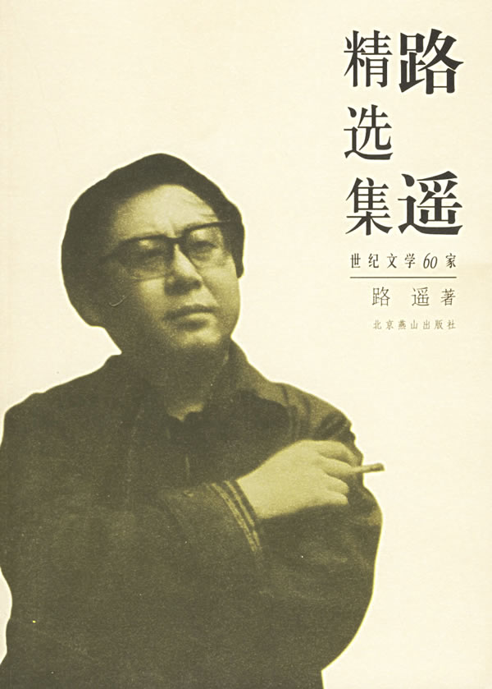
内容简介
《平凡的世界》是一部现实主义小说，也是小说化的家族史。作家高度浓缩了中国西北农村的历史变迁过程，作品达到了思想性与艺术性的高度统一，特别是主人公面对困境艰苦奋斗的精神，对今天的大学生朋友仍有启迪。
这是一部全景式地表现中国当代城乡社会生活的长篇小说，全书共三部，作者在近十年间广阔背景上，通过复杂的矛盾纠葛，刻划了社会各阶层众多普通人的形象——劳动与爱情，挫折与追求，痛苦与欢乐，日常生活与巨大社会冲突，纷繁地交织在一起，深刻地展示了普通人在大时代历史进程中所走过的艰难曲折的道路。

Slide 4
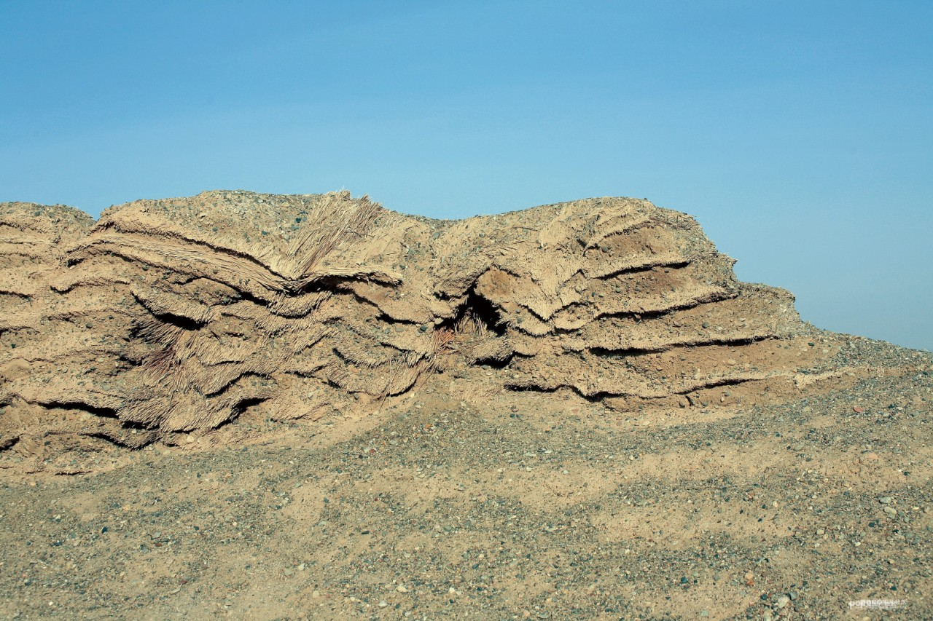
故事梗概
《平凡的世界》时间跨度从1975年到1985年，全景式地反映了中国近10年间城乡社会生活的巨大历史性变迁；以孙少安和孙少平两兄弟为中心，以整个社会的变迁、思想的转型为背景，通过复杂的矛盾纠葛，刻画了社会各阶层普通人们的形象，成功地塑造了孙少安和孙少平这些为生活默默承受着人生苦难的人们，在这里人性的自尊、自强与自信，人生的苦难与拼搏，挫折与追求，痛苦与欢乐，纷繁地交织，读来令人荡气回肠，不忍释卷。
而书中最引人感动的，还是孙氏兄弟不甘为命运的玩偶，在沉重的生活中发掘自己被禁锢的价值，自强不息的命运主旋律。
第一部
1975年初农民子弟孙少平到原西县高中读书，他贫困，自尊；后对处境相同的地主家庭出身的郝红梅产生情愫，被侯玉英发现并当众说破后，与郝红梅关系渐变恶劣，后来郝红梅却与家境优越的顾养民恋爱，少平高中毕业，回到家乡做了一名教师。但他并没有消沉，他与县革委副主任田福军女儿田晓霞建立了友情，在晓霞帮助下关注着外部世界。少平的哥哥少安一直在家劳动，与村支书田福堂女儿，县城教师润叶是青梅竹马，却遭到田福堂反对。经过痛苦的煎熬，少安到山西与勤劳善良的秀莲相亲并结了婚，润叶也只得含泪与向前结婚。这时农村生活混乱，旱灾又火上加油，田福堂为加强自己威信，组织偷挖河坝与上游抢水，不料出了人命，为了“学大寨”，他好大喜功炸山修田叫人搬家又弄得天怒人怨。生活的航道已到了非改变不可的地步。
第二部
1979年春，十一届三中全会后百废待兴又矛盾重重，田福堂连夜召开支部会抵制责任制，孙少安却领导生产队率先实行接着也就在全村推广了责任制。头脑灵活的少安又进城拉砖，用赚的钱建窑烧砖，成了公社的“冒尖户”。少平青春的梦想和追求也激励着他到外面去“闯荡世界”，他从漂泊的揽工汉成为正式的建筑工人，最后又获得了当煤矿工人的好机遇，他的女友晓霞从师专毕业后到省报当了记者，他们相约两年后再相会。润叶远离她不爱的丈夫到团地委工作，引起钟情痴心的丈夫酒后开车致残，润叶受到内疚回到丈夫身边，开始幸福生活。她的弟弟润生也已长大成人，他在异乡与命运坎坷的郝红梅邂逅，终于两人结为夫妻。往昔主宰全村命运的强人田福堂，不仅对新时期的变革抵触，同时也为女儿、儿子的婚事窝火，加上病魔缠身，弄得焦头烂额。
第三部
1982年孙少平到了煤矿，尽心尽力干活，成了一名优秀工人。少安的砖窑也有了很大发展，他决定贷款扩建机器制砖，不料因技师根本不懂技术，砖窑蒙受很大损失，后来在朋友和县长的帮助下再度奋起。但是祸不单行，少安的妻子秀莲，在欢庆由他家出资两万元扩建的小学会上口吐鲜血，确诊肺癌。晓霞在抗洪采访中为抢救灾民光荣献身。润叶生活幸福，生了个胖儿子，润生和郝红梅的婚事也终于得到了父母的承认，并添了可爱的女儿。27岁的少平在一次事故中为救护徒弟也受了重伤，英俊面容尽毁，却遇少时玩伴金波之妹告白，少平为她的前途与自己的感情选择拒绝。。。他们并没有被不幸压垮，少平从医院出来，面对了现实，又充满信心地回到了矿山，迎接他新的生活与挑战。

Slide 5
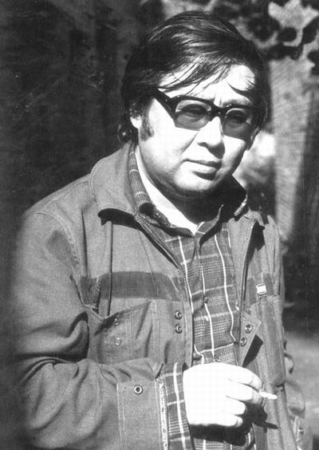
路遥的少年时代
1949年冬天，在陕北清涧县一个很偏僻的荒山沟里，诞生了一个男孩，当路遥降生到这人间时，他的家庭和社会生活的生存环境，并没有给他呈现出玫瑰一样艳丽的色彩。他的家里十分贫穷，十来口人只有一床被子，缺吃，少穿，越来越多的孩子成了这个家庭的主要负担。
路遥在王家堡上完一年级后，这个贫穷的家再也没办法维持生计了，于是，父母决定把他们的第一个儿子路遥，过继给远在百里之外--延川县郭家沟的哥哥。
那是一个秋天的早晨，父亲拖拉着路遥离开王家堡，翻过九里山，顺着秀延河向他大伯家走去。整个路程上百里，路遥脚穿一双破布鞋，走到目的地时，他身上的衣服都破了，脚上也磨起了很多血泡。当时路遥只有8岁。
第二天清晨，父亲以赶集为借口走了。路遥躲在村里一棵老槐树背后，眼泪扑簌扑簌的看着父亲蹋着朦胧的晨雾，夹着个包袱，像小偷一样悄无声息地走了。就这样，路遥和家乡一别就是5年，父母很少来看望，也没能力关心他。从此，路遥就与他的养父母生活在起。 慈爱、质朴的养母，如同黄土地上的马菇茹，寂寞地开着灿烂的花。她和她的老伴，对路遥如亲生儿子一样，管他吃，管他穿，什么都由着他。
在憨厚善良的养父母支持下，路遥度过了他的求学时代。路遥的养父也是个农民，没有孩子，家里也很贫穷，只能勉强供路遥上村里的小学。

Slide 6
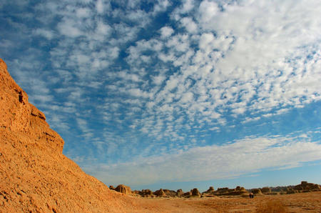
小说评价
路遥获得了这个世界里数以亿计的普通人的尊敬和崇拜，他沟通了这个世界的人们和地球人类的情感。——陈忠实
他是一个优秀的作家，他是一个出色的政治家，他是一个气势磅礴的人。但他是夸父，倒在干渴的路上。他的文学就像火一样燃出炙人的灿烂的光焰。——贾平凹
这是唯一一本能真正感动我的书，十年来我都不敢看第二遍，平凡的世界十分令人感动，“平凡但不平庸”。在农村中的那些人那些事会让人找到方向找到支持……人生，就是当有一天，你要离去的时候，回首往事，你不会因碌碌无为而后悔……——杨云
十几年前从中央人民广播电台听到《平凡的世界》，绝对是一个现实版的励志故事，它好像实实在在地就发生在自己身边，我的性格、我的追求、我的生活无不深受影响。感谢路遥！书中的孙少平远比现在的那些明星更适合作年轻人的偶像。——李汉涛

Slide 7
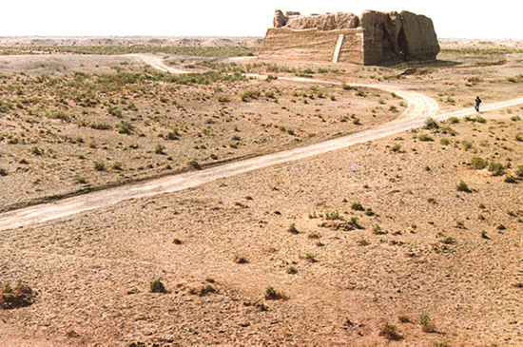
路遥语录
1.“生活中真正的勇士向来是默默无闻的 喧哗不止的永远是自视清高的一群 。”
2.“只有不丧失普通劳动者的感觉 我们才有可能把握社会的历史性进程的主流 才能创造出有价值的东西。”
3.“一个经历了爱情创伤的青年，如果没有因这创伤而倒下，那就可能更坚强地在生活中站起来。”
4.“其实，幸福和物质生活没有必然联系。幸福是一种纯精神的东西。十九世纪文学中 写了那么多上层社会的明争暗斗、爱情纠葛，表面上看可能有各种各样的原因，但归根结底问题出在精神萎缩上。”
5.“我们承认伟人在历史过程中的贡献。可人类生活的大厦从本质上说，是由无数普通人的血汗乃至生命所建造的。伟人们常常企图用纪念碑或纪念堂来使自己永世流芳。真正万古长青的却是普通人的无人纪念碑——生生不息的人类生活自身。是的，生活之树常青。”
6.“浪漫主义主宰生活中的一切——对一个女人来说，这也许是一种危险的素质。活跃的分子天性就是不稳定的。人需要火，但火往往能把人烫伤，甚至化为灰烬。”
7.“命运总是不如愿。但往往是在无数的痛苦中，在重重的矛盾和艰难中，才使人成熟起来，坚强起来；虽然这些东西在实际感受中给人带来的并不都是欢乐。”

Slide 8
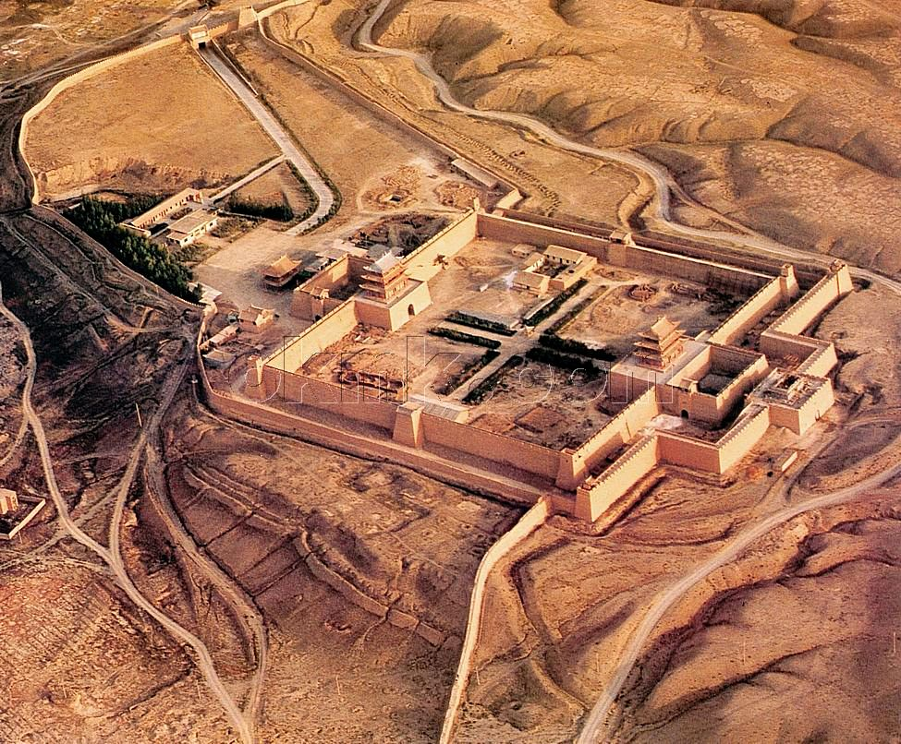

Slide 9
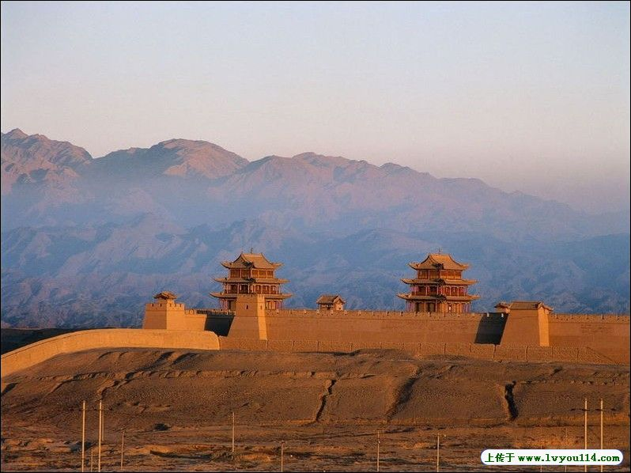

Slide 10
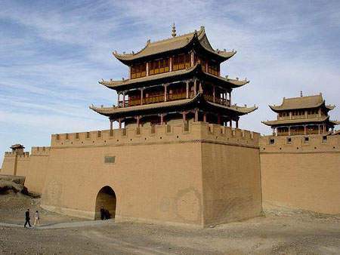

Slide 11
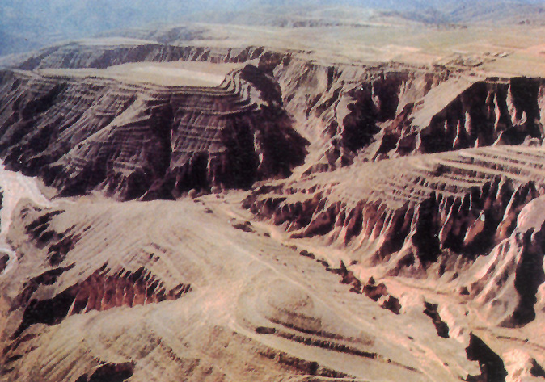

Slide 12
谢谢观赏

Slide 13
《平凡的世界》合作小组
组长：夏学涛
组员：6李嘉诚. 7吴乐涵. 8金泽正. 10徐铖. 11黄思怡.11盛梦珂. 13裘宇涵.(按姓氏笔划排列)

